Slide 1
利用SRGAN(super-resolution g generative adversarial network)提高照片解析度
報告人:吳承威、王樸

Slide 2
分工表
 | 工作內容
吳承威 | 收集data、generator network
王樸 | 收集data、discriminator network
Notes:
偽資料產生器(Generator)及資料辨識器(Discriminator)

Slide 3
進度規劃
 | 進度
108-1 | 資料收集、了解CNN與GAN詳細運作方式、熟悉Tensor flow與keras使用
108-2 | 建立generator network和discriminator network、training
109-1 | 優化、修正錯誤

Slide 4
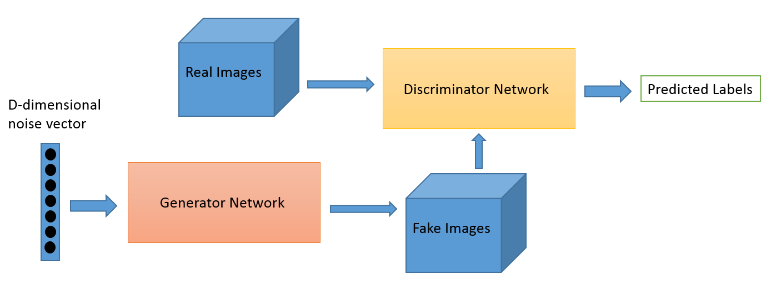

Slide 5
